Slide 1

GIT DEVELOPMENT MODEL
David Moreno, Anartz Pagaldai, Oiher Oleaga

Slide 2
Índice
Esquema de ramas para el desarrollo.
Dónde se encontrará el repositorio principal.
Qué ramas va a tener y qué normas posee cada rama.
Nomenclatura de cara al nombre de las ramas: ¿En que rama trabajo? ¿Qué rama actualizo al final del día de trabajo?
Nomenclatura de cara a los commits: ¿Cómo se a cual volver en caso de necesidad?
Cómo marcamos qué momentos son una versión nueva.
Quién se encarga de ser el administrador: ¿Todos, cada vez uno?

Slide 3
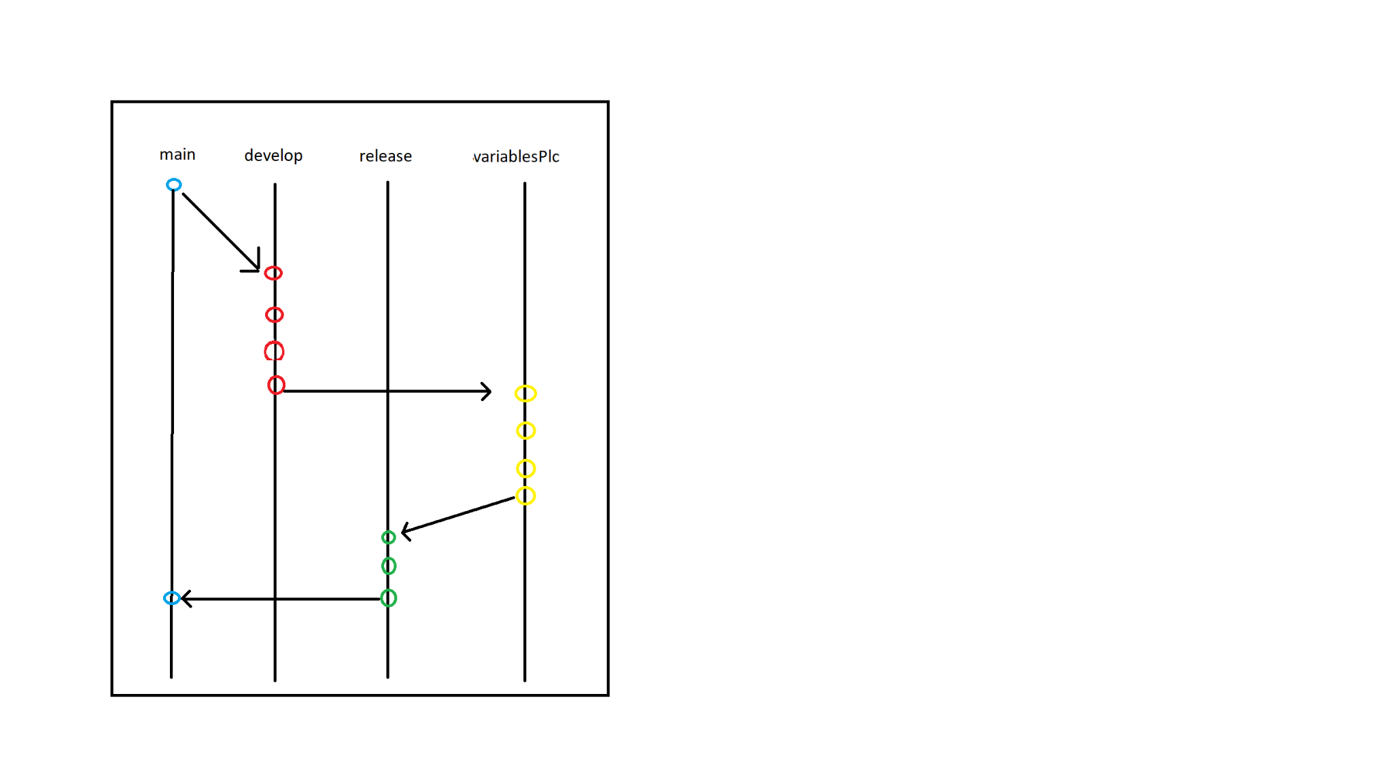
Esquema de ramas para el desarrollo.
Utilizaremos este modelo para el desarrollo del proyecto ya que creemos que va a ser lo más eficiente para nosotros

Slide 4
Dónde se encontrará el repositorio principal.
El repositorio estará alojado en github despues añadiremos a los miembros del proyecto como colaboradores

Slide 5
Qué ramas va a tener y qué normas posee cada rama.
Main: Se realizarán los merge de versiones finalizadas. Por ejemplo: 1.0, 2.0…
Develop: Será la rama de desarrollo.
Release: Para guardar próximas actualizaciones o versiones.

Slide 6
Nomenclatura de cara al nombre de las ramas: ¿En que rama trabajo? ¿Qué rama actualizo al final del día de trabajo?
Se trabajará en la rama develop y se actualizará en dicha rama para mantener un orden y coherencia.

Slide 7
Nomenclatura de cara a los commits: ¿Cómo se a cual volver en caso de necesidad?
Los commits se realizarán al tener funcionalidades completas y los nombres de los commits serán las funciones más importantes realizadas.
Ejemplo: Nueva barra de herramientas, menús de navegación…

Slide 8
Cómo marcamos qué momentos son una versión nueva.
Se marcará en el commit y cuando dicho commit se realice en la rama main.

Slide 9
Quién se encarga de ser el administrador: ¿Todos, cada vez uno?
Vamos a ser todos colaboradores del repositorio.

